Slide 1
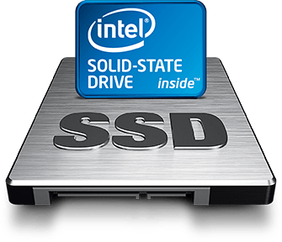
SSD
By Jonas Collin & Ian Angillis

Slide 2
Table of contents
Wat is een SSD?
Hoeveel kost een SSD momenteel in België?
Hoe kunnen we de werking van de SSD verbeteren?

Slide 3
Wat is een SSD?
Een medium waarop digitaal gegevens bewaard kunnen worden.
Met behulp van niet-vluchtig geheugen (SDRAM)
Staan bekend om hun korte zoek- en toegangstijd (0,1 milliseconde)

Slide 4
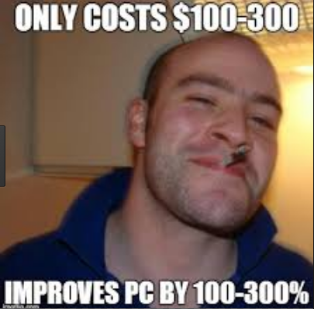
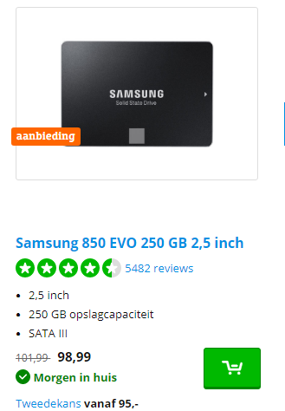
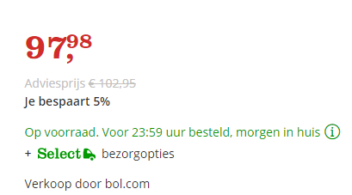
Hoeveel kost een SSD momenteel in België?

Slide 5
Hoe kunnen we de werking van de SSD verbeteren?
Virtueel geheugen verkleinen, verplaatsen of uitschakelen
Indexering zoekfunctie beperken, verplaatsen, uitschakelen
Hybride slaapstand/sluimerstand uitschakelen
Persoonlijke mappen verplaatsen naar internet schijf

Slide 6
Virtueel geheugen verkleinen, verplaatsen of uitschakelen

Slide 7
Virtueel geheugen?
Extra geheugen ten opzichte van het RAM-geheugen
“Last resort”

Slide 8
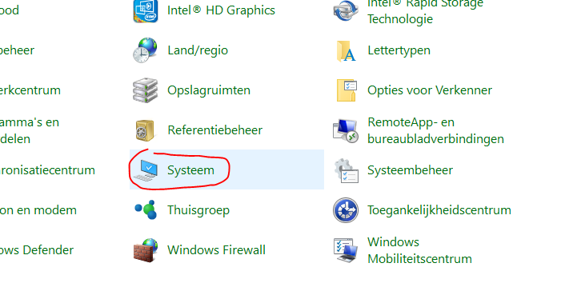
Virtueel geheugen verkleinen, verplaatsen of uitschakelen

Slide 9
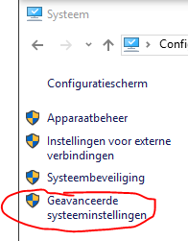
Virtueel geheugen verkleinen, verplaatsen of uitschakelen

Slide 10
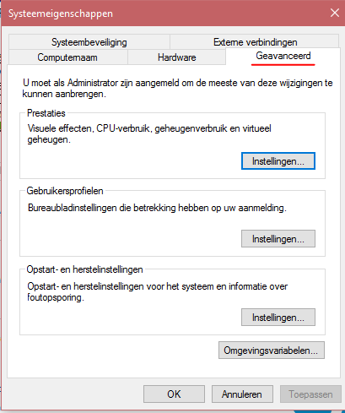
Virtueel geheugen verkleinen, verplaatsen of uitschakelen

Slide 11
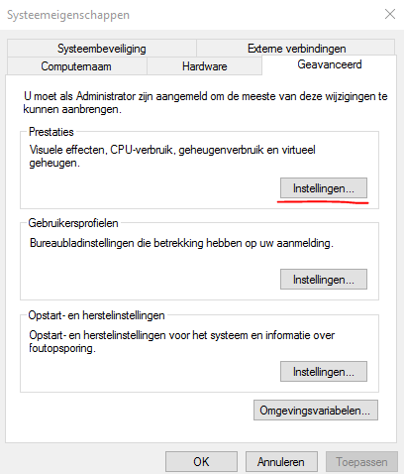
Virtueel geheugen verkleinen, verplaatsen of uitschakelen

Slide 12
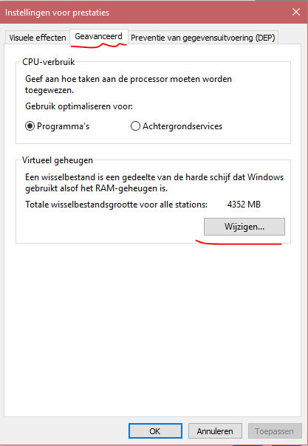
Virtueel geheugen verkleinen, verplaatsen of uitschakelen

Slide 13
Indexering zoekfunctie beperken, verplaatsen, uitschakelen

Slide 14
Indexering?
Snellere manier om bestanden op te zoeken

Slide 15
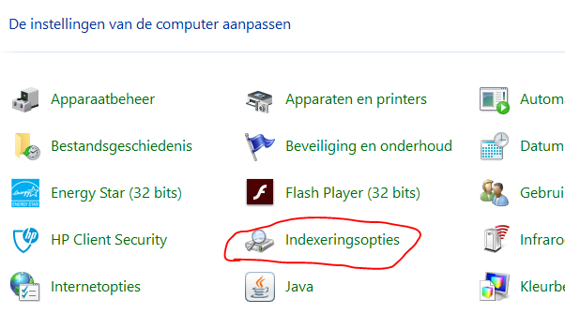
Indexering zoekfunctie beperken, verplaatsen, uitschakelen

Slide 16
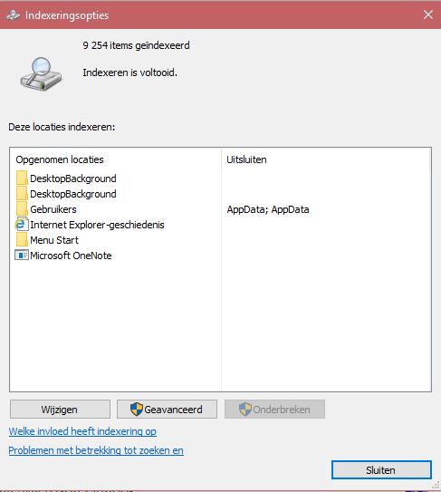
Indexering zoekfunctie beperken, verplaatsen, uitschakelen

Slide 17
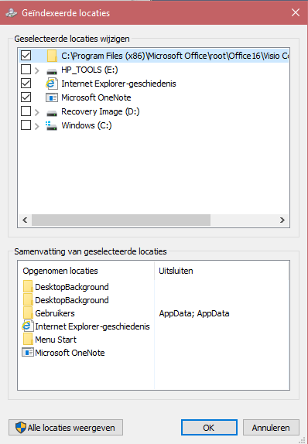
Indexering zoekfunctie beperken, verplaatsen, uitschakelen

Slide 18
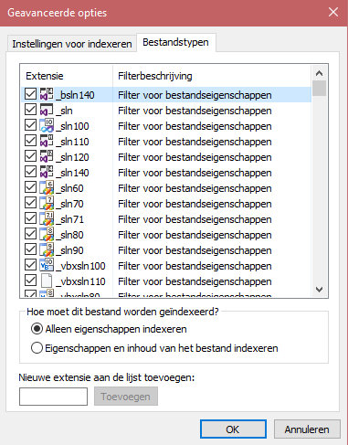
Indexering zoekfunctie beperken, verplaatsen, uitschakelen

Slide 19
Hybride slaapstand/sluimerstand uitschakelen

Slide 20
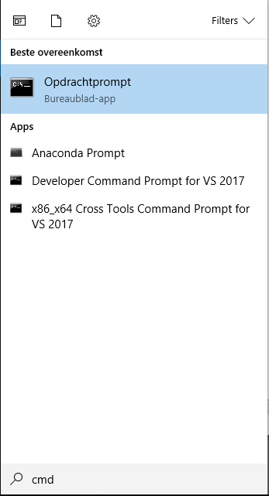
Hybride slaapstand/sluimerstand uitschakelen

Slide 21
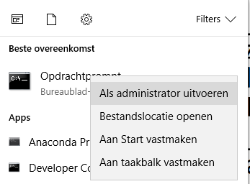
Hybride slaapstand/sluimerstand uitschakelen

Slide 22

Hybride slaapstand/sluimerstand uitschakelen

Slide 23
Persoonlijke mappen verplaatsen naar internet schijf

Slide 24
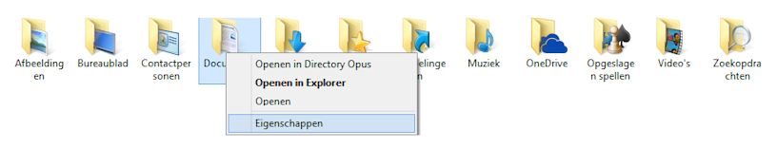
Persoonlijke mappen verplaatsen naar internet schijf

Slide 25
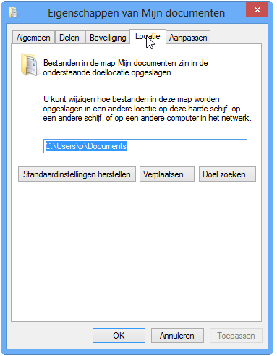
Persoonlijke mappen verplaatsen naar internet schijf

Slide 26
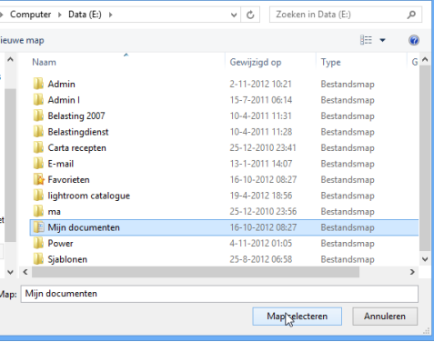
Persoonlijke mappen verplaatsen naar internet schijf

Slide 27
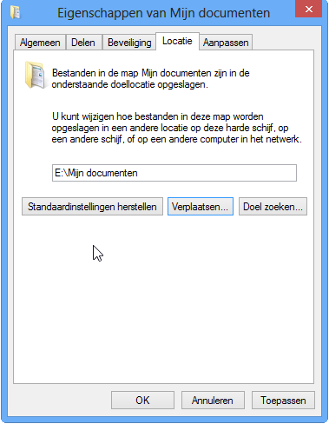
Persoonlijke mappen verplaatsen naar internet schijf

Slide 28

